Slide 1
RUKOUS JA PAASTO
OSA 2

Slide 2
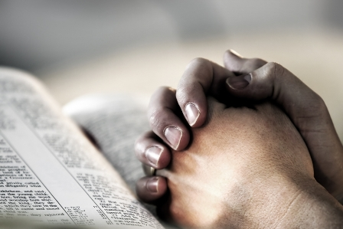
Paastossa on kysymys luvallisten, jopa hyödyllisten asioiden alistamisesta hengellisten tavoit-teiden alaisuuteen.
Miksi Jumala on säätänyt paaston?
Paaston tarkoitus:
1. Alistaa fyysinen alue
hengellisille asioille
Paastoon voi liittyä ruuasta kieltäytymisen lisäksi unesta tai elämän nautinnoista kieltäytymistä.

Slide 3
Daniel kieltäytyi paaston aikana osin myös ulkoisen hyvinvoinnin ylläpitämisestä: ”-- enkä voidellut itseäni öljyllä” Dan 10:3
Paavali kieltäytyi tarvittaessa unesta: ”valvomisissa, paastoissa” (2 Kor. 6:5)
Paavali aviopuolisoille 1 Kor. 7:5 : ”Älkää vetäy-tykö pois toisistanne, paitsi EHKÄ keskinäisestä sopimuksesta joksikin ajaksi, niin että olisitte vapaat rukoukseen” (Alkutekstissä: rukoukseen ja paastoon)
Raamatun opetus ei edellytä paastolta selibaattia.

Slide 4
Rukous ja paasto - kaksi kättä:
”Rukous on käsi, jolla tartumme näkymättömään.
Paasto on käsi, jolla
irrotamme sidonnaisuutemme
näkyvästä.”
”Paasto on pidättymistä asioista, jotka itsessään ovat luvallisia, hengellisen kasvun tai tehokkaamman Jumalan palvelemisen saavuttamiseksi.”

Slide 5
Jos mahdollista, vetäydy paastotessa
yksinäisyyteen.
Paaston tarkoitus:
2. Irrottautua normaali-
rutiinista ja antaa aikaa Jumalalle
Keskittyä kaikella hengel-
lisellä voimalla rukoukseen.
Kiireinen arkirytmi on joskus syytä katkaista ja antaa aikaa Jumalalle ja rukoukselle.

Slide 6
Paaston tarkoitus
3. Saada voittoja, joita ei
muuten saisi
Joskus rukouksen vahvista-minen paastolla on välttämätöntä hengellisen tavoitteen ja rukousvastauksen saamiseksi.

Slide 7
Paasto on ehkä se tekijä,
mikä on puuttunut vuosikausia kestäneistä uskollisista rukouksistasi.
Lisää rukoukseesi paastoa, niin asioissasi voi tulla läpimurto!

Slide 8
Paaston motiivit
VÄÄRÄT MOTIIVIT
1. Paasto ei ole itsetarkoitus.
- Paastoon oltava jokin hyvä syy
2. Paasto ei ole laihdutuskeino
- varmaan yleisin väärä motiivi!
Nyt kun vielä pari päivää rukoilen ja
paastoan paikkakunnan herätyksen puolesta, alan mahtua tumman pukuni housuihin!

Slide 9
3. Paasto ei ole keino ansaita rukousvastaus.
Rukouksen määrä tai laatu ei ole se asia, mihin voimme vedota. Voimme vedota vain Jeesuksen työhön Golgatalla.

Slide 10
4. Paasto ei ole katumus-
harjoitusta tai tottelemat-
tomuuden vastapaino
Jos olet Jumalan tahdon
ulkopuolella, paasto ei auta.
Daavidin paasto ei auttanut aviorikoksen seuraamusten estämiseksi, 2 Sam. 12

Slide 11
5. Paasto ei ole automaattinen
keino aikaansaada ihmeitä.
Paasto ei ole hengellistä taikuutta. Siinä ei itsessään ole voimaa.
Paaston avulla et voi kerätä ”tilillesi” voimaa, jota voit käyttää milloin haluat.

Slide 12
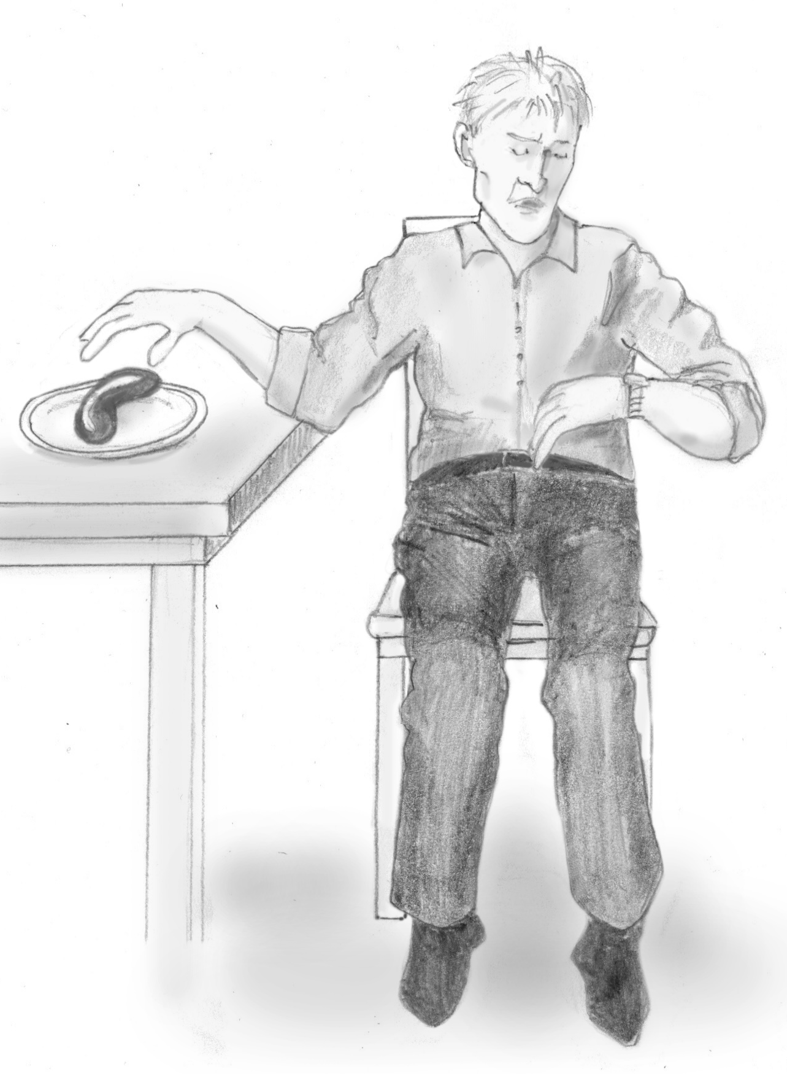
6. Uuden paastoennätyksen
teko
Pitenevien paastojen täytyy perustua sisäiseen herätteeseen.
”Sinä hetkenä, kun ylpistymme paastostamme, sen hyöty häviää.
Sinä hetkenä, kun haluamme
esitellä voimaamme, se katoaa.”

Slide 13
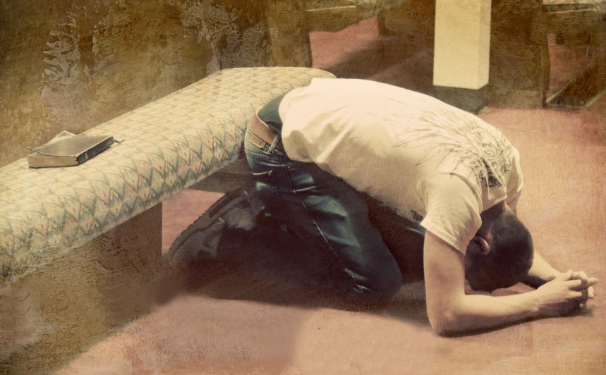
Paaston motiivit
OIKEAT MOTIIVIT
Ilmaisemme Jumalalle, että tahdomme rukous-vastausta tosissamme
Otamme käyttöön keinon, joka ilmaisee voimakkaasti, että etsimme Jumalan vastausta ja kunniaa vakavissamme.

Slide 14
HÄTÄTILANNE: 2 Aik. 20:1
Joosafatille ilmoitettiin: “Suuri joukko tulee sinua vastaan” -- Joosafat pelästyi, kääntyi kysymään Herralta ja kuulutti paaston koko Juudaan.
JOHDATUKSEN ETSIMINEN SEURAKUNTANA: Apt. 13:2,3
Heidän toimittaessaan palvelusta Herralle ja paastotessaan Pyhä Henki sanoi--

Slide 15
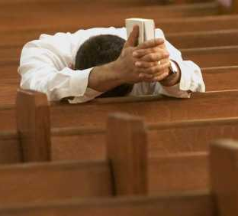
Paaston motiivit
2. Ilmaista nöyrtymisemme
Kieltäytyminen inhimillisen,
fyysisen voiman yllä-
pidosta ilmaisee alentumis-
tamme ja riippuvuuttamme
Jumalan edessä.

Slide 16
Vilpittömään Jumalan etsimiseen liittyy aina nöyryys.
Esra 8:21: "Minä kuulutin siellä
Ahava-joella paaston, että me
nöyrtyisimme Jumalamme edessä ja anoisimme häneltä suotuisaa matkaa...”

Slide 17
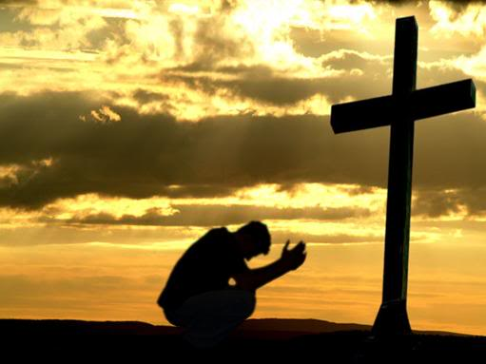
Paaston motiivit
3. Ilmaista murehtimisemme
Murhe Jumalan edessä on niin suuri, että se pakottaa keskeyttämään normaalin elämänrytmin.
Murehtiessamme esirukouksessa ja paastossa jaamme pieneltä osalta Jumalan murhetta.

Slide 18
Daniel oli syvästi murheissaan kansan syntien vuoksi, rukoili katumus-rukousta ja piti osapaastoa kolme viikkoa
Paavali murehti syvästi tehdessään parannusta, ei syönyt eikä juonut kolmeen päivään.

Slide 19
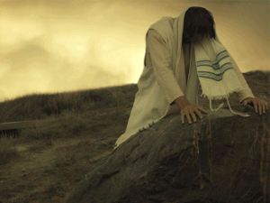
Jeesus paastosi ja voitti kiusaajan Jumalan sanalla.
Matt. 4:1-10
Paaston motiivit
4. Käydä hengellistä taistelua
Raamatun esimerkkien ja Jeesuksen sanojen perusteella pyhitämme ruumiimme hengelliseen taisteluun.

Slide 20
Jeesus paastosi ja voitti kiusaajan Jumalan sanalla.
Matt. 4:1-10
Yhdistämme tahtomme Jumalan tahtoon voimakkaimmalla mahdollisella tavalla.
Meidän rukouksemme vaikuttaa siihen, mitä tapahtuu näkymättömässä maailmassa. (Dan. 10)

Slide 21
Paaston motiivit
5. Vahvistua itse ja rakentua hengessä, valmistua palvelutehtävään
Jeesus paastosi pitkän paaston ennen palvelutyönsä alkua.
Palasi Hengen voimassa erämaasta, valmiina tehtäväänsä. (Luuk. 4:14).

Slide 22
Vahvistua ja etsiä suuntaa ja armoitusta elämän ja palvelutyön kriiseissä ja käännekohdissa:
Profeetta Elia paastosi 40 vrk palvelutehtävänsä käännekohdassa. 1 Kun. 19

Slide 23
Paljon rukousta ja paastoa
- paljon voimaa.
Vähän rukousta ja paastoa
- vähän voimaa.

